Slide 1
糖代謝調節と糖尿病の成因 Control of plasma glucose concentration, and its derangements in diabetes mellitus
平成25年度 東京大学医学部
系統講義
2013年5月31日（金） 10:00～10:50
教育研究棟 14F 鉄門記念講堂
埼玉医科大学 総合医療センター 内分泌・糖尿病内科
Department of Endocrinology and Diabetes,
Saitama Medical Center, Saitama Medical University
松田 昌文
Matsuda, Masafumi

Slide 2
氏名： 松田昌文（まつだまさふみ）
研究分野： 内科学 内分泌 糖尿病代謝
インスリン作用 脳下垂体視床下部制御機構
略歴
1982年 東京大学医学部医学科卒業
1982年 東京大学医学部附属病院本院･分院研修
1987年 山口大学医学部附属講座助手(第３内科)
1988年 生山会斎木病院内科医師
1990年 Visiting Scientist, University of Texas
1993年 Clinical Instructor, University of Texas
1994年 Instructor, University of Texas
1996年 Assistant Professor of Medicine, University of Texas
1997年 Diabetes Research Director, Texas Diabetes lnstitute (併任)
1999年 川崎医科大学医学部内科学(糖尿病部門)講師
2000年 川崎医科大学医学部内科学(内分泌糖尿病部門)講師
2006年 亀田総合病院糖尿病内分泌内科部長
2009年 埼玉医科大学総合医療センター内分泌･糖尿病内科教授
資格
米国Standard ECFMG certificate (USMLE Step 1,2,3合格)
医学博士
日本内科学会，日本糖尿病学会，日本内分泌学会 各学会専門医

Slide 3
目標
健常者における血中ブドウ糖濃度調節を理解する。
糖尿病における血中ブドウ糖濃度調節の異常を説明できる。
糖尿病におけるインスリン分泌障害の意義を理解できる。
急性・慢性の血糖上昇の結果惹起される状態(合併症)を説明できる。
血糖上昇の原因となりうる状態を列挙できる。
糖尿病が成因により分類されることを理解する。

Slide 4
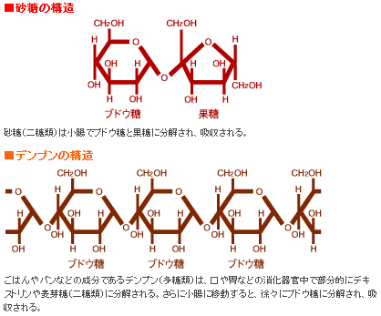
ブドウ糖とは？ ヒトの脳の唯一のエネルギー源
MANN, F. C., and MAGATH, T. B. (1922).-Arch. Intern. Moo. 30: 171.

Slide 5
検査値としての血糖は plasma glucose: PG
(mg of glucose per dl of plasma)で表記されます。

Slide 6
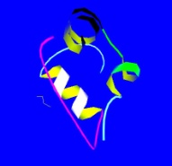
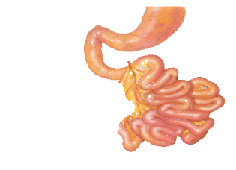
血糖値の調節
血糖値は制御された値であり制御機構が正常なら全く血糖は上昇しない！
膵臓
脂肪組織
インスリン
↑
尿糖
血
糖
200 g/日
Plasma Glucose
Blood Glucose
グリコーゲン
グリコーゲン
乳
乳
グリコーゲン
肝臓
グリコーゲン
酸
酸
筋肉
120g/日
脳
(食事)
(食事)
40g/日 その他のブドウ糖
のみ用いる組織
Notes:
１日に1600カロリー食事を取る場合，その半分を糖質で取ると800カロリーすなわちブドウ糖換算で200gほど摂取します。
食後に血糖は上昇しますが，膵臓からインスリンが分泌され，正常ではすぐに肝臓と筋肉にグリコーゲンとして蓄えられます。
肝臓は摂取量とほぼ同じくらいのブドウ糖を産生します。その半分は脳が使い，あとは，筋肉や赤血球などで使われますが，かなりの部分はまた乳酸として肝臓に戻ってきます。
基本的に，筋肉は脂肪酸をエネルギー源にします。脂肪組織での糖の利用は非常に少なく，脳がブドウ糖の最大の消費者であります。しかし，脳は一定量のブドウ糖を用いますので直接にそれ自体の糖代謝を変化させて血糖値を調節することはありません。
そこで，生体の糖代謝維持には筋肉，肝臓，膵臓の３つの臓器が重要な役割を果たします。
次のスライドお願いします。

Slide 7
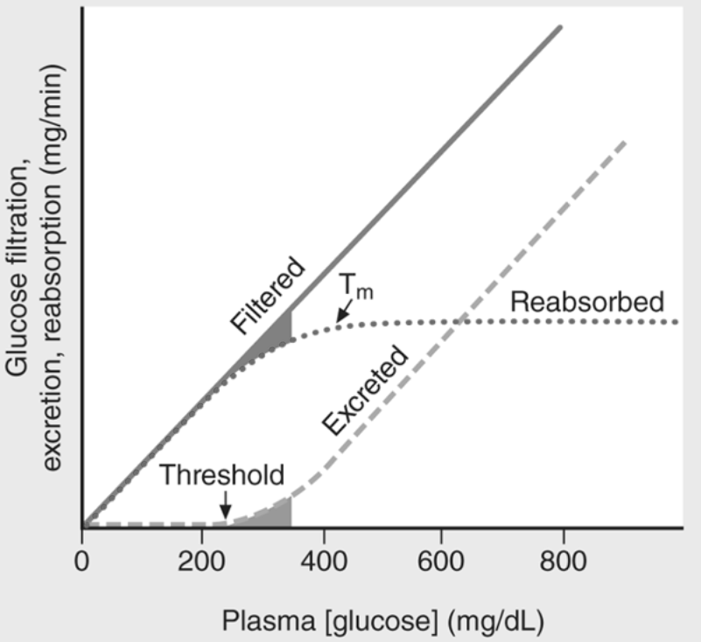
原尿からのブドウ糖の再吸収

Slide 8
血漿浸透圧＝function (Na, PG, BUN)
血漿浸透圧＝
浸透圧利尿
尿糖:血中ブドウ糖濃度(PG)170mg/dl以上で出現し
血糖が高いほど尿量が増える。
腎機能正常であればPG上昇すれば、
Naが低下
ΔPG 100mg/dl で Naは 1.6-2.4（2.0）mEq/L変化

Slide 9
基質1gあたりの発生・消費量表
C₆H₁₂O₆ + 6O₂ → 6CO₂ + 6H₂O + エネルギー
(糖質はブドウ糖換算で計算する)
酸素6分子 二酸化炭素6分子
RQ = 呼吸商 = 単位時間当たりの二酸化炭素排出量 ÷ 単位時間当たりの酸素消費量
Ra (rate of appearance) = Rd (rate of disappearance)

Slide 10
血糖値（血中ブドウ糖濃度）の調節
血糖値は制御された値であり制御機構が正常なら全く血糖は上昇しない！
膵臓
脂肪組織
インスリン
↑
尿糖
血
糖
200 g/日
Plasma Glucose
Blood Glucose
グリコーゲン
グリコーゲン
乳
乳
グリコーゲン
肝臓
グリコーゲン
酸
酸
筋肉
120g/日
脳
(食事)
(食事)
40g/日 その他のブドウ糖
のみ用いる組織
Notes:
１日に1600カロリー食事を取る場合，その半分を糖質で取ると800カロリーすなわちブドウ糖換算で200gほど摂取します。
食後に血糖は上昇しますが，膵臓からインスリンが分泌され，正常ではすぐに肝臓と筋肉にグリコーゲンとして蓄えられます。
肝臓は摂取量とほぼ同じくらいのブドウ糖を産生します。その半分は脳が使い，あとは，筋肉や赤血球などで使われますが，かなりの部分はまた乳酸として肝臓に戻ってきます。
基本的に，筋肉は脂肪酸をエネルギー源にします。脂肪組織での糖の利用は非常に少なく，脳がブドウ糖の最大の消費者であります。しかし，脳は一定量のブドウ糖を用いますので直接にそれ自体の糖代謝を変化させて血糖値を調節することはありません。
そこで，生体の糖代謝維持には筋肉，肝臓，膵臓の３つの臓器が重要な役割を果たします。
次のスライドお願いします。

Slide 11
肝臓からのブドウ糖産生率
200g/日 ＝ 8.3g/時間
維持輸液（ソリタＴ３Ｇなど）
時間80ml １日２Ｌ
点滴内にこの程度のブドウ糖が入っていれば重篤な代謝障害は惹起されない。
異化亢進とならず，ケトン体も産生されない。
（ただし尿糖が出ないとして）
→ 血糖は170mg/dl未満にする

Slide 12
肝臓からのブドウ糖産生率
200g/日 ＝ 8.3g/時間
（2.2mg/kg per min）
もし肝臓からの糖産生が止まったら
１分で 1mg/dl 低下
１時間で 血糖が50mg/dl以上低下
２時間で 100mg/dl以上低下！
低血糖の場合のブドウ糖投与量は？10g
遷延性：10%ブドウ糖液 時間80ml/hr
１時間あたりの血糖低下は
8300mg÷150dl=55.3mg/dl
60kg体重25%が分布スペース

Slide 13
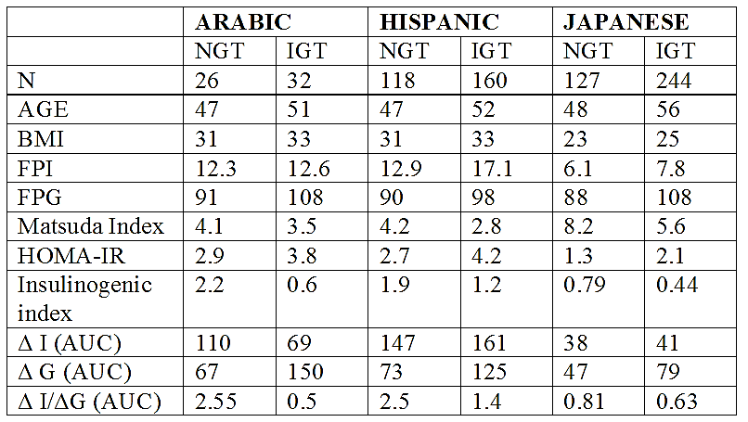
75gブドウ糖負荷(試験)
朝絶食状態で、75gブドウ糖相当の飲料を５分以内で飲む。
飲み始めた時刻から30分おきに採血しPGとインスリン値を測定する。
A: Arabic, H: Hispanic, J: Japanese
IGT: 耐糖能異常, NGT: 耐糖能正常

Slide 14
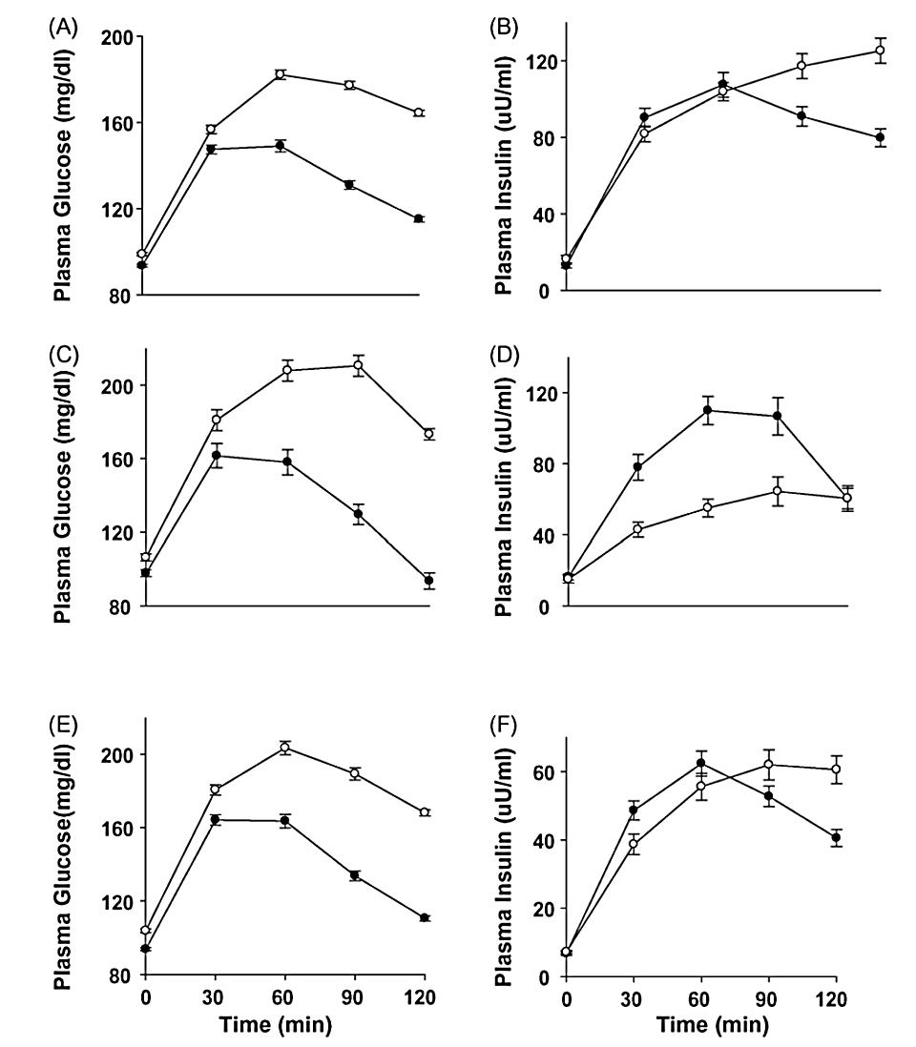
75gブドウ糖負荷(試験)
血糖上昇は
75000mg÷150dl=500mg/dl
60kg体重25%が分布スペース
〇: 耐糖能異常, ●: 耐糖能正常
Mexican Americans
Arabs
Japanese
Abdul-Ghani MA, Matsuda M, Sabbah M, Jenkinson CP, Richardson DK, Kaku K, DeFronzo RA: The Relative Contributions of Insulin Resistance and Beta Cell Failure to the Transition from Normal to Impaired Glucose Tolerance Varies in Different Ethnic Groups. (Diab Met Syn Res Rev 1: 105–112, 2007.)

Slide 15
糖尿病 とは？
血糖が上昇する病気です
HbA1C(NGSP) 6.5%以上
空腹時 126mg/dl以上，
随時血糖 200mg/dl以上，
負荷後 200mg/dl以上
放置すると合併症
（糖尿病の診断基準の血糖値は合併症発症で決めている！）
Notes:
15

Slide 16
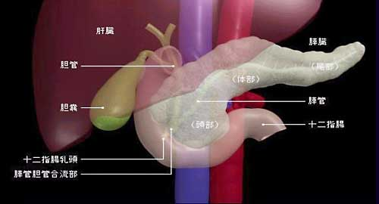
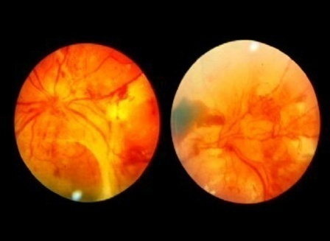
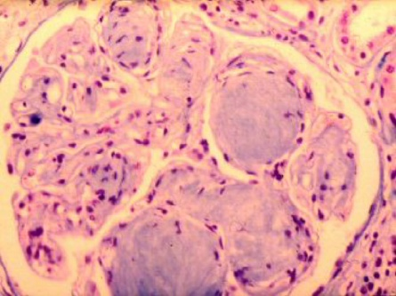
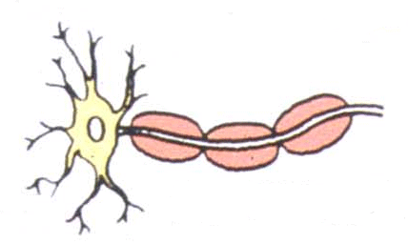
糖尿病の合併症
膵臓β細胞の疲弊
合併症
網膜症
腎症
HbA1c(NGSP)≧6.5%
空腹時血糖≧126mg/dl
随時血糖≧200mg/dl
神経障害
75ｇOGTT血糖２時間値≧200mg/dl
診断基準 （日本糖尿病学会）

Slide 17
慢性的な高血糖による臓器障害
ブドウ糖は反応性が高い物質である。ブドウ糖と反応した物質は糖化を起す。赤血球のヘモグロビンと非酵素的に反応することはその代表的な例である。蛋白質のアミノ基がブドウ糖などの還元糖をアルデヒド基と非酵素的に反応しSchiff塩基（アルジミン）を経てケトアミン（Amadori化合物）を形成する。さらに脱水や重合を繰り返しAGE (advanced glycation end product) となる。最小血管の内皮細胞や腎糸球体メサンギウム細胞に存在するAGE受容体（RAGE）が刺激されサイトカイン産生が起こることや、このような反応過程での酸化ストレスも組織に悪影響をもたらす。
神経鞘細胞や眼のレンズにおいて、ブドウ糖はアルドース還元酵素によりソルビトールとなる。この際のNADPH/NADH低下やソルビトール蓄積自体が細胞に障害を惹起させるとも言われる。
PKC (protein kinase C)が活性化されVEGF (vascular endothelial growth factor)の産生が亢進する経路も影響するとされている。

Slide 18
糖尿病 とは？
血糖が上昇する病気です
HbA1C(NGSP) 6.5%以上
空腹時 126mg/dl以上，
随時血糖 200mg/dl以上，
負荷後 200mg/dl以上
放置すると合併症
（糖尿病の診断基準の血糖値は合併症発症で決めている！）
Notes:
18

Slide 19
糖尿病 とは？
血糖が上昇する病気です
HbA1C(NGSP) 6.5%以上
空腹時 126mg/dl以上，
随時血糖 200mg/dl以上，
負荷後 200mg/dl以上
放置すると合併症(網膜症)
（糖尿病の診断基準の血糖値は合併症発症で決めている！）
Notes:
19

Slide 20
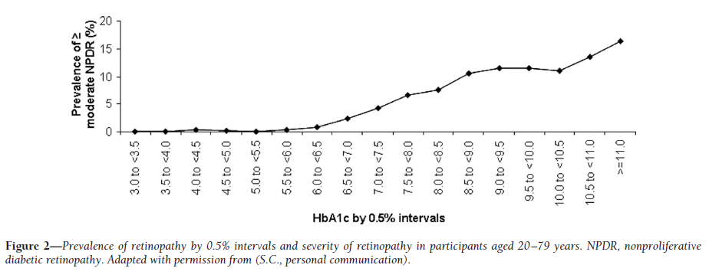
糖尿病診断基準としてのHbA1C(NGSP)カットオフポイント
(n=～19,000)
網膜症の頻度
●HbA1c(NGSP) ≧6.5%で糖尿病を診断すべきである。
●IFGやIGTという言い方は止め、HbA1c(NGSP)が6.0%以上では効果的な予防介入を行うべきである。⇒メタボ
DIABETES CARE 32: 1327-1334, 2009

Slide 21
妊娠糖尿病 とは？
血糖が上昇する病気です
空腹時 92mg/dl以上，
負荷後１時間 180mg/dl以上，
負荷後２時間 153mg/dl以上
（どれか１つ）
放置すると合併症
Notes:
21

Slide 22
妊娠糖尿病 とは？
血糖が上昇する病気です
空腹時 92mg/dl以上，
負荷後１時間 180mg/dl以上，
負荷後２時間 153mg/dl以上
(どれか１つ)
放置すると合併症（巨大児など）
（糖尿病の診断基準の血糖値は合併症発症で決めている！）
Notes:
22

Slide 23
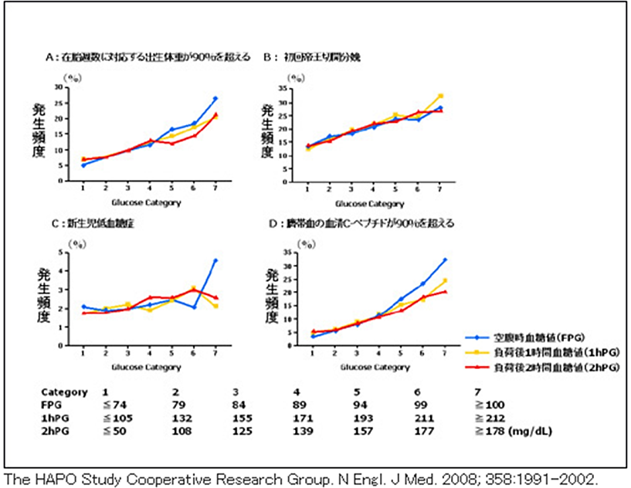
The group developed diagnostic cut points for the fasting, 1-h, and 2-h plasma glucose measurements that conveyed an odds ratio for adverse outcomes of at least 1.75 compared with women with the mean glucose levels in the HAPO study (23316 pregnant women). 平均血糖 (FPG 80.9mg/dl, 1-h PG 134.1mg/dl, 2-h PG 111.0mg/dl) の女性に比較し1.75倍以上のリスクとなる血糖が閾値

Slide 24
糖尿病 とは？
血糖が上昇する病気です
HbA1C(NGSP) 6.5%以上
空腹時 126mg/dl以上，
随時血糖 200mg/dl以上，
負荷後 200mg/dl以上
放置すると合併症
（糖尿病の診断基準の血糖値は合併症発症で決めている！）
Notes:
24

Slide 26
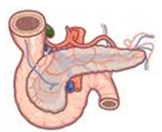
糖尿病の種類
糖尿病といってもいろいろな病態があります
→治療が異なります
１型糖尿病 膵β細胞の破壊による消失[進行中も含む]
Type 1 diabetes
２型糖尿病 膵β細胞の血糖低下能力が十分でない
Type 2 diabetes
その他の糖尿病 膵臓を手術で摘出したなど原因が特定されるもの
Other specific types of diabetes due to other causes
妊娠糖尿病 妊娠前は糖尿病ではないが妊娠後に血糖が上昇
Gestational diabetes mellitus

Slide 27
１型糖尿病 膵β細胞の破壊による消失[進行中も含む]
A.自己免疫性
B.特発性
基本的に自己免疫機序を背景として惹起されるため抗GAD抗体、IA-2抗体、インスリン抗体などの膵β細胞の抗原に対する自己抗体が陽性である。発症のしやすさには遺伝的な背景が関与し特定のHLAハプロタイプが関与するとされる。
DR4、DR9 は 1 型糖尿病の疾患感受性、 DR2 は疾患抵抗性を示すとされている。
劇症１型糖尿病では膵β細胞の破壊が急激に起こる。タイプが存在する。診断基準は初診時尿ケトン体陽性か血中ケトン体上昇、随時血糖288mg/dl以上かつHbA1c(NGSP) 8.7%未満、尿中Cペプチド 10μｇ/日未満、または空腹時血清C-peptide 0.3ng/ml未満かつグルカゴン負荷（か食後２時間）血清C-peptide 0.5ng/ml未満。（抗GAD抗体や抗IA-2抗体は陰性の場合がほとんどである。）

Slide 28
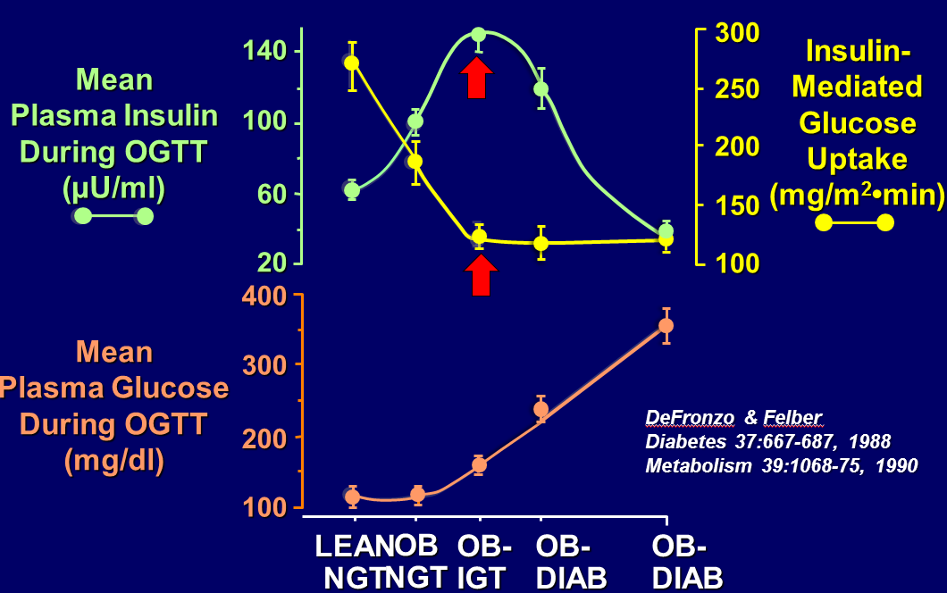
２型糖尿病 膵β細胞の血糖低下能力が十分でない
２型糖尿病の進展 （米国のデータ）

Slide 29
インスリン抵抗性
インスリン「治療」への抵抗性
インスリンを用いても血糖が低下しない
Himsworth HP: Diabetes mellitus: Its differentiation into insulin-sensitive and insensitive types. Lancet i:127-130, 1936.
１日100単位以上
１日1.4単位/kg体重を越える
Flier JS, Kahn CR, Roth J: Receptors, antireceptor antibodies and mechanisms of insulin resistance. N Engl J Med 300:413-9, 1979.
インスリン「作用」への抵抗性
インスリン測定したら糖尿病患者で高かった！
Yalow R, Berson S: Immunoassay of endogenous plasma insulin in man. J Clin Invest 39:1157-1175, 1960.

Slide 30
インスリン抵抗性/感受性測定
［直接インスリンを入れ反応をみる］
Lundbaek K: Intravenous glucose tolerance as a tool in definition and diagnosis of diabetes mellitus. Br Med J 1:1507-13, 1962. (インスリン：非定常状態)
インスリン負荷試験
DeFronzo RA, Tobin J, Andres R: Glucose clamp technique: a method for quantifying insulin secretion and resistance. Am J Physiol 237:E214-E223, 1979. (インスリン＆ぶどう糖：定常状態)
インスリンクランプ法
［間接的にモデルでインスリン測定値から感受性を推測する］
Turner RC, Holman RR, Matthews D, et al: Insulin deficiency and insulin resistance interaction in diabetes: estimation of their relative contribution by feedback analysis from basal plasma insulin and glucose concentrations. Metabolism 28:1086-1096, 1979. (何も入れない：定常状態)
HOMA-IR
Bergman RN, Ider YZ, Bowden CR: Quantitative estimation of insulin sensitivity. Am J Physiol 236:E667-E677, 1979.
(ぶどう糖：非定常状態)
Minimal model

Slide 31
インスリン抵抗性/感受性測定
［直接インスリンを入れ反応をみる］
Lundbaek K: Intravenous glucose tolerance as a tool in definition and diagnosis of diabetes mellitus. Br Med J 1:1507-13, 1962. (インスリン：非定常状態)
インスリン負荷試験
DeFronzo RA, Tobin J, Andres R: Glucose clamp technique: a method for quantifying insulin secretion and resistance. Am J Physiol 237:E214-E223, 1979. (インスリン＆ぶどう糖：定常状態)
インスリンクランプ法
［間接的にモデルでインスリン測定値から感受性を推測する］
Matsuda M, DeFronzo RA: Insulin sensitivity indices obtained from oral glucose tolerance testing: comparison with the euglycemic insulin clamp. Diabetes Care 22:1462-1470, 1999. (何も入れない：定常状態 & ぶどう糖：非定常状態～定常状態)
コンポジットインデックス

Slide 32
インスリン抵抗性が高いのは誰？
A: | 血糖90mg/dl | インスリン 5μU/ml
B: | 血糖90mg/dl | インスリン10μU/ml
C: | 血糖120mg/dl | インスリン10μU/ml
インスリン抵抗性の順番は？
インスリン抵抗性を
空腹時の血糖値とインスリン値から推定すると？
Notes:
次のスライドお願いします。

Slide 33
Anyone Should Appreciate the Danger of Interpreting Ratios
空腹時の血糖値とインスリン値の比でインスリン抵抗性が評価できる?
A: | 血糖90mg/dl | インスリン 5μU/ml | 比90/5=18 | 積90x5=450
B: | 血糖90mg/dl | インスリン10μU/ml | 比90/10=9 | 積90x10=900
C: | 血糖120mg/dl | インスリン10μU/ml | 比120/10=12 | 積120x10=1200
インスリン抵抗性の順番はC,B,Aのはずだが？
インスリン抵抗性は
空腹時の血糖値とインスリン値の積で評価できる。
Notes:
次のスライドお願いします。

Slide 34
HOMA-IR簡易式の導入 1
インスリン感受性
正の係数
血糖，インスリン値
the fractional disappearance rate of glucose
(insulin action)
the volume of distribution of glucose
the glucose input rate
(Radziuk J: J Clin Endocrinol Metab 85: 4426-4433, 2000)

Slide 35
HOMA-IR簡易式の導入 2
定常状態では，
インスリン感受性 （定常状態）
(Radziuk J: J Clin Endocrinol Metab 85: 4426-4433, 2000)

Slide 36
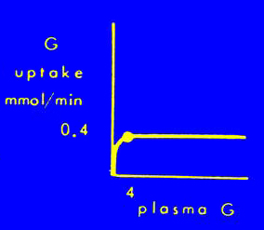
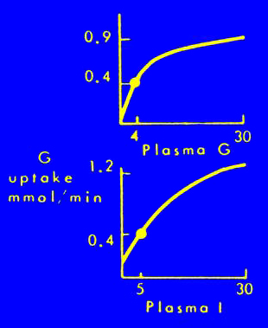
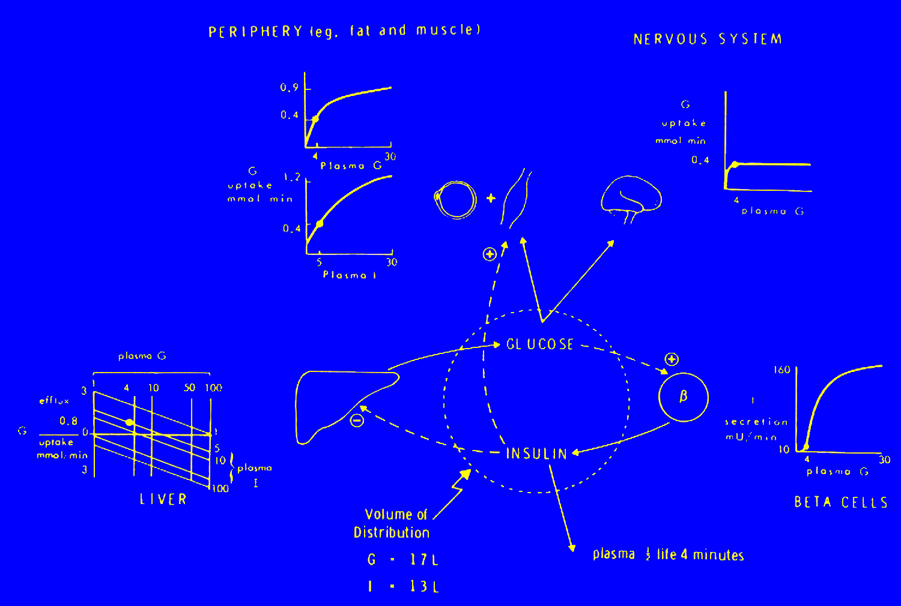
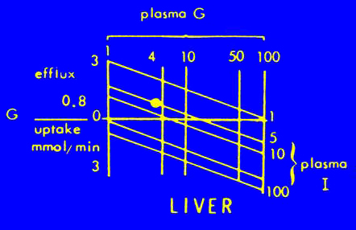
Description of the Original HOMA
BRAIN
PERIPHERAL
TISSUE
Metabolism 28:1086-1096, 1979
Notes:
次のスライドお願いします。

Slide 37
Homeostasis model analysis (HOMA)
最初の記載: 1979 Turnerら
Turner R, Holman RR, Matthews D, Hockaday TR, Peto J : Insulin deficiency and insulin resistance interaction in diabetes : estimationof relative contribution by feedback analysis from basal plasma insulin and glucose concentrations.
(Metabolism 28:1086-1096, 1979.)
HOMA INDEX(
インスリン抵抗性
)=rl=rp
早朝空腹時には
0=
HGP & Splanchnic
(
f
PG,fIRI,rl) －
Brain
(fPG) －
Muscle
(fPG,fIRI, rp)
従ってmmol/minで表現した場合次の式が成立する。
fIRI
fIRI
0.4
1.2
1
1
0=
×
log
0.4
1.2
1
1
0=
3-1.86
×
log
-1.5
×
log(fPG)
-
-
×
×
3-1.86
rl
-1.5
×
log(fPG)
-
0.1
-
×
×
rl
0.1
14
0.4
6
1+
14
0.4
1+
6
1+
1+
1+
1+
fPG
fPG
fIRI
fPG
fIRI
+2
fPG
rp
+2
rp
ただし
fIRI : 早朝空腹時インスリン濃度 [mU/L], fPG : 早朝空腹時血糖 [mmol/L]
rl : 肝臓インスリン抵抗性, rp : 筋肉(末梢)インスリン抵抗性
rl=rp(=R)と仮定すると, 上記の式にfIRIとfPGを代入しHOMAのインスリン抵抗性(R)の指標を計算できる。
注意：これらの関数は時間の関数ではない。
Notes:
次のスライドお願いします。

Slide 38
HOMA-IRの算出
fIRI
fIRI
0.4
1.2
1
1
0=
×
log
0.4
1.2
1
1
0=
3-1.86
×
log
-1.5
×
log(fPG)
-
-
×
×
3-1.86
rl
-1.5
×
log(fPG)
-
0.1
-
×
×
rl
0.1
14
0.4
6
1+
14
0.4
1+
6
1+
1+
1+
1+
fPG
fPG
fIRI
fPG
fIRI
+2
fPG
rl=rp(=R)，fIRI=8 [μU/ml] , fPG=6 [mmol/L]
rp
+2
rp
より
8
0.4
1.2
1
1
0=
3-1.86
×
log
-1.5
×
log(6)
-
-
×
×
R
0.1
14
0.4
6
1+
1+
1+
6
8
6
したがって
+2
R
R=2.1 (fIRIが8 μU/ml, fPGが108mg/dl(=6mmol/L)の場合)
1979年には大型コンピュータでないと解けなかった。
現在はEXCELのgoal seek機能で簡単に解ける。
注意：関数については Metabolism 誌に掲載の図から推定したものであり，Turnerらがこれと同じ数式を用いたわけではない。
松田昌文:インスリン分泌能力・インスリン抵抗性指標 内科 105:39-44, 2010.
Notes:
次のスライドお願いします。

Slide 39
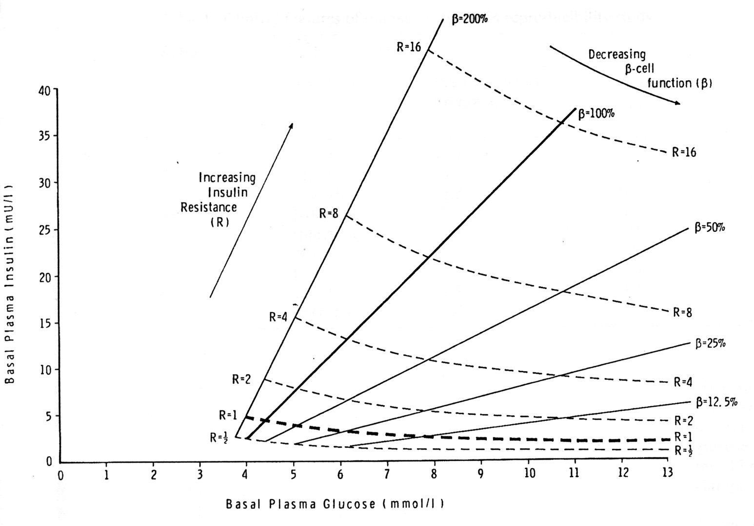
HOMAの計算結果と簡易算出式
Reduced formula
空腹時
インスリン値
(1985 by Matthews D et al.)
HOMA-IR=
HOMA-β%=
空腹時血糖
計算結果をプロットし近似した式
Diabetologia 28:412-419, 1985
Notes:
次のスライドお願いします。

Slide 40
血糖値（血中ブドウ糖濃度）の調節
血糖値は制御された値であり制御機構が正常なら全く血糖は上昇しない！
膵臓
脂肪組織
インスリン
↑
尿糖
血
糖
200 g/日
Plasma Glucose
Blood Glucose
グリコーゲン
グリコーゲン
乳
乳
グリコーゲン
肝臓
グリコーゲン
酸
酸
筋肉
120g/日
脳
(食事)
(食事)
40g/日 その他のブドウ糖
のみ用いる組織
Notes:
１日に1600カロリー食事を取る場合，その半分を糖質で取ると800カロリーすなわちブドウ糖換算で200gほど摂取します。
食後に血糖は上昇しますが，膵臓からインスリンが分泌され，正常ではすぐに肝臓と筋肉にグリコーゲンとして蓄えられます。
肝臓は摂取量とほぼ同じくらいのブドウ糖を産生します。その半分は脳が使い，あとは，筋肉や赤血球などで使われますが，かなりの部分はまた乳酸として肝臓に戻ってきます。
基本的に，筋肉は脂肪酸をエネルギー源にします。脂肪組織での糖の利用は非常に少なく，脳がブドウ糖の最大の消費者であります。しかし，脳は一定量のブドウ糖を用いますので直接にそれ自体の糖代謝を変化させて血糖値を調節することはありません。
そこで，生体の糖代謝維持には筋肉，肝臓，膵臓の３つの臓器が重要な役割を果たします。
次のスライドお願いします。

Slide 41
75gブドウ糖負荷(試験)
血糖上昇は
75000mg÷150dl=500mg/dl
60kg体重25%が分布スペース
〇: 耐糖能異常, ●: 耐糖能正常
インスリンさえ十分でれば、血糖は上昇しないはずなのだが．．．
（インスリンが十分出ていない）
Mexican Americans
Arabs
Japanese
Abdul-Ghani MA, Matsuda M, Sabbah M, Jenkinson CP, Richardson DK, Kaku K, DeFronzo RA: The Relative Contributions of Insulin Resistance and Beta Cell Failure to the Transition from Normal to Impaired Glucose Tolerance Varies in Different Ethnic Groups. (Diab Met Syn Res Rev 1: 105–112, 2007.)

Slide 42
ブドウ糖負荷後の糖代謝(MCR)
MCR (ブドウ糖代謝クリアランス率)
ブドウ糖投与量(75g)
AUC ［血糖濃度］
(非定常状態でも成立)
=
ブドウ糖投与
PG
mean
MCR
ブドウ糖が体内で代謝されるクリアランス率：MCR
0
~180min

Slide 43
経口ブドウ糖負荷中のインスリン感受性
OGTT中のインスリン感受性
ブドウ糖代謝クリアランス率
インスリン濃度の平均
ブドウ糖投与量
PG × Insulin
は以下のように計算されるはずである
=
HOMA－IR同様に経口ブドウ糖負荷試験中のインスリン抵抗性も 反応した血糖値とインスリン値（Δでなく絶対値）の積となる。

Slide 44
経口ブドウ糖負荷試験より推定する
インスリン抵抗性の指標
10,000
Matsuda index =
(FPG X FPI)X(G X I)
1
120
∫
G=
g(t)
dt
120
mean
0
1
120
∫
I=
i(t)
dt
120
0
0
120
Notes:
次のスライドお願いします。

Slide 45
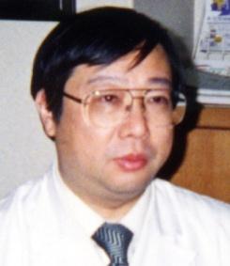
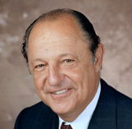
Matsuda indexの計算
1999年にDiabetes Care誌に発表時の計算式（台形法）
可能であれば負荷後180分くらいまでのAUCが計算できると理想的である。
もし測定が0,30,60,120分であればそのAUCの平均でもよい。
比較は、原則としては同じ負荷量、同じ計算方法で算出したものについて行う。
負荷量について：Matsuda index (75g) = dose / 75 x Matsuda index (dose)
Mean (range, ±SD) in healthy young persons
New Haven, CT (n=37) 5.43 (2.7-9.6, ±1.9)
San Antonio, TX (n=62) 4.34 (1.0-11.0, ±2.6)
Correlation with clamp: r ≧ 0.73
Yale大学やテキサス糖尿病施設でインスリンクランプ法と比較したデータではよい相関がある。
Matsuda M, DeFronzo RA: Insulin sensitivity indices obtained from oral glucose tolerance testing. Comparison with the euglycemic insulin clamp. Diabetes Care 22: 1462-1470, 1999.

Slide 46
インスリン感受性とインスリン分泌能
インスリン分泌能
インスリン感受性
Notes:
次のスライドお願いします。

Slide 47
インスリン感受性とインスリン分泌能
インスリン分泌能
インスリン感受性
Notes:
次のスライドお願いします。

Slide 48
インスリン感受性とインスリン分泌能
インスリン分泌能
インスリン感受性
Notes:
次のスライドお願いします。

Slide 49
インスリン感受性とインスリン分泌能
インスリン分泌能
インスリン感受性
Notes:
次のスライドお願いします。

Slide 50
インスリン分泌能評価におけるDisposition Index
HOMA-β，Insulinogenic IndexやCPI(C-peptide index)のような見た目のインスリン分泌指標は残存膵β細胞機能を正しく反映していないことがよく議論される。そこで、血糖値による補正の他にインスリン抵抗性（感受性）で補正を行った値を併記することがよく行われる。
Disposition Indexに相当する
Insulin secretion ÷ insulin resistance
または
Insulin secretion × insulin sensitivity
を併記するとよいとされる。
付記）HOMA-βは個人での指標としては評価は困難。
ただし疫学的な研究ではおそらく問題ないであろう。

Slide 51
糖毒性
高血糖はインスリ作用不足で惹起されるが、インスリンとは関連なく血糖が高いこと自体が問題ともされてきた。
血糖値が高いこと自体がインスリンの分泌を低下させ、インスリン抵抗性を悪化させる現象を糖毒性と呼ぶ。
1980年にKosakaらが糖尿病患者を食事療法、SU薬、インスリンを用いて治療し血糖が低下すればどの治療法でも同様に耐糖能が改善することを示した。
1987年にRossettiらがラットを用いフロリジンにより尿糖を増加させ血糖を低下させた。血糖を低下させることでインスリン分泌とインスリン感受性が改善することを報告した。 1987年Yki-Jarvinenらが血糖を上昇させた状態でインスリン感受性が悪化することを報告した。

Slide 52
U.K. Prospective Diabetes Study Group.: U.K. prospective diabetes study 16. Overview of 6 years‘ therapy of type ２ diabetes: a progressive disease. Diabetes. 1995 Nov;44(11):1249-58.

Slide 53
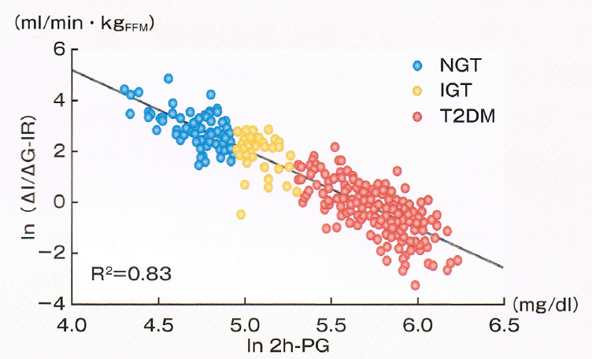
Gastaldelli A, Ferrannini E, Miyazaki Y, Matsuda M, DeFronzo RA; San Antonio metabolism study.: Beta-cell dysfunction and glucose intolerance: results from the San Antonio metabolism (SAM) study. Diabetologia. 2004 Jan;47(1):31-9.

Slide 54
血糖がちょっと高めの段階から膵β細胞量は低下している
124 autopsies
剖検例の解析
250
p<0.001
空腹時血糖
FPG
(mg/dl)
200
150
p<0.01
100
50
正常血糖
血糖上昇
糖尿病
4
膵臓β細胞量
ß-cell Volume (%)
3
p<0.01
2
p<0.001
1
0
正常血糖
血糖上昇
糖尿病
Butler et al, Diabetes 52:102-110,2003

Slide 55
２型糖尿病治療
治療で必要な方向性（治療戦略）
なるべく早期より残存膵β細胞の疲弊防ぎ機能を回復させる。
なるべく早期より残存膵β細胞の破壊を防ぐ。
膵β細胞の機能を亢進させたり、数を増やす。？
有効な手段 （治療介入）
血糖正常化によりインスリン産生負荷を軽減。
インスリン投与によるインスリン産生負荷の軽減。
インスリン感受性の改善（食事、運動など生活習慣改善や薬物）によりインスリン産生負荷の軽減。
膵β細胞の活性化や増殖の可能性のある介入 ？

Slide 56
その他の糖尿病 膵臓を手術で摘出したなど原因が特定されるもの
A.遺伝因子として遺伝子異常が同定されたもの
①膵β細胞機能にかかわる遺伝子異常
②インスリン作用の伝達機構にかかわる遺伝子異常
B.他の疾患、条件に伴うもの
①膵外分泌疾患
②内分泌疾患
③肝疾患
④薬剤や化学物質によるもの
⑤感染症
⑥免疫機序によるまれな病態
⑦その他の遺伝的症候群で糖尿病を伴うことの多いもの
内分泌疾患: グルカゴンを異常分泌するグルカゴン産生腫瘍、 糖質コルチコイド作用が異常増加するクッシング症候群、原発性アルドステロン症、アドレナリンを異常分泌する褐色細胞腫、成長ホルモンを異常分泌する成長ホルモン産生腫瘍（先端巨大症）
消化管肝臓疾患: 肝硬変、慢性膵炎、ヘモクロマトーシス、膵癌
その他： 筋緊張性ジストロフィー, Werner症候群
薬剤性: サイアザイド系利尿薬、フェニトイン、糖質コルチコイド（ステロイド）など

Slide 57
妊娠糖尿病 妊娠前は糖尿病ではないが妊娠後に血糖が上昇
糖尿病が妊娠前から存在している場合を「糖尿病合併妊娠」と言う。
（妊娠糖尿病ではない）
一般の後述の糖尿病診断基準で、妊娠してはじめて糖尿病と判明した場合には「妊娠時に診断された糖尿病」とする。それ以外で「妊娠糖尿病」という用語を用いるのは次の基準を満たす場合である。
75gブドウ糖負荷試験
空腹時血糖値≧ 92mg/dl
負荷後１時間値≧ 180mg/dl
負荷後２時間値≧153mg/dl
どれか上記のうち１つを満たしたもの。

Slide 58
糖尿病の臨床診断のフローチャート）
糖尿病型；血糖値（空腹時≧126mg/dl，ＯＧＴＴ2時間≧ 200mg/dl，随時≧ 200mg/dlのいずれか）
HbA1c(NGSP)≧6.5%
血糖値とHbA1c
ともに糖尿病型
血糖値のみ
糖尿病型
HbA1cのみ
糖尿病型
早期診断・早期介入を促進するため，HbA1cと血糖値の同時測定を推奨
・糖尿病の典型的症状
・確実な糖尿病網膜症のいずれか
HbA1cのみ反復陽性
では糖尿病と診断
できない
有り
無し
再検査
（血糖検査は必須）
糖 尿 病
再検査
なるべく
1ヶ月以内に
血糖値とHbA1c
ともに糖尿病型
血糖値のみ
糖尿病型
HbA1cのみ
糖尿病型
いずれも
糖尿病型でない
血糖値とHbA1c
ともに糖尿病型
血糖値のみ
糖尿病型
HbA1cのみ
糖尿病型
いずれも
糖尿病型でない
糖 尿 病
糖 尿 病
糖尿病疑い
糖尿病疑い
3～6ヶ月以内に血糖値・HbA1cを再検査

Slide 59
達成の評価
健常者における血中ブドウ糖濃度調節を理解する。
糖尿病における血中ブドウ糖濃度調節の異常を説明できる。
糖尿病におけるインスリン分泌障害の意義を理解できる。
急性・慢性の血糖上昇の結果惹起される状態(合併症)を説明できる。
血糖上昇の原因となりうる状態を列挙できる。
糖尿病が成因により分類されることを理解する。

Slide 60
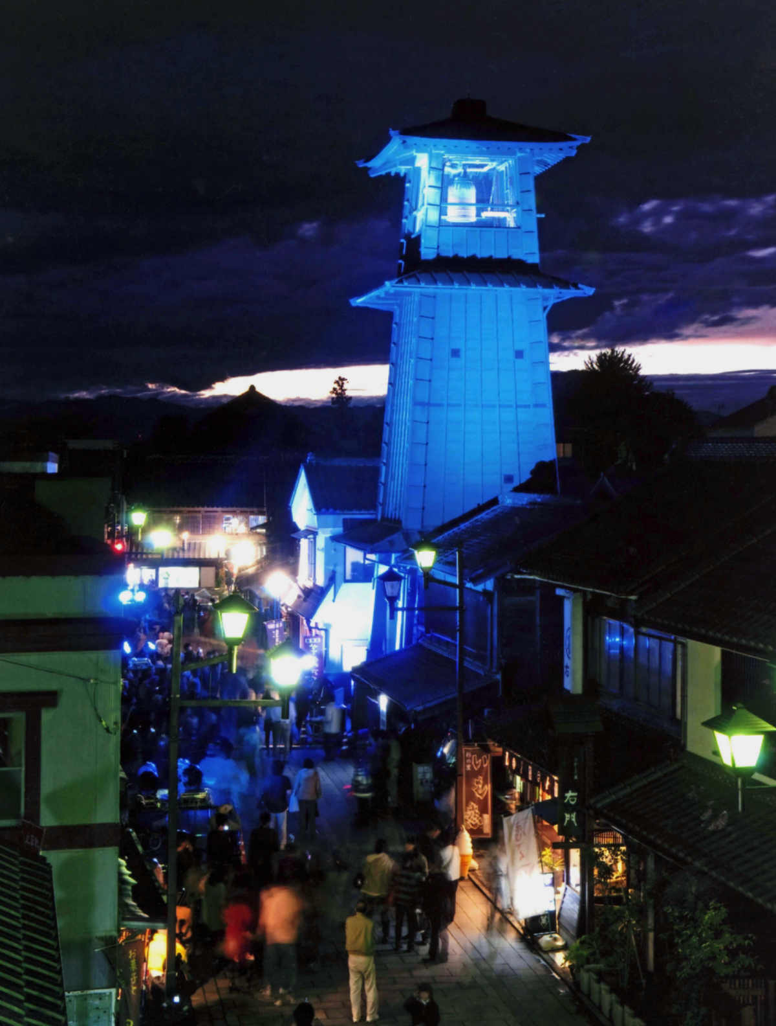
川越市広報室撮影
2009年11月14日

